Slide 1

ASOCACAO DE URABÁ
ASOCIACION DE CACAOCULTORES DE LOS MUNICIPIOS DE ARBOLETES Y SAN JUAN DE URABÁ

Slide 2
INFORME DE GESTIÓN
ASOCIACION DE CACAOCULTORES DE LOS MUNICIPIOS DE ARBOLETES Y SAN JUAN DE URABA – ASOCACAO DE URABÁ

Slide 3
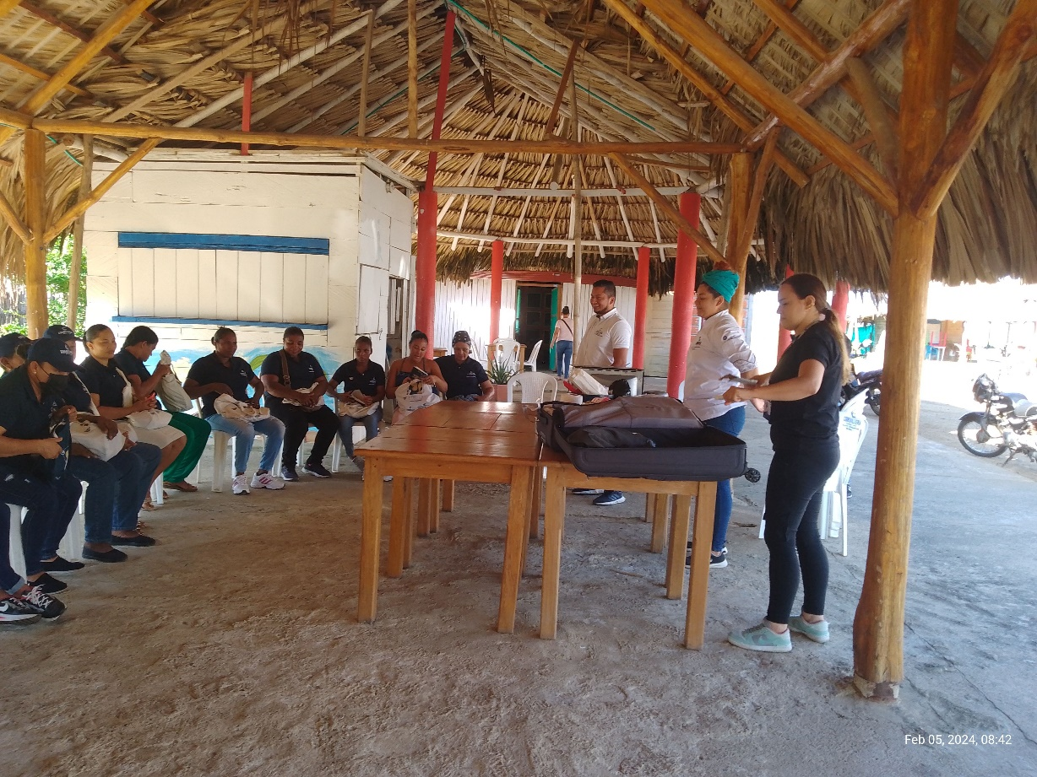
  CORDILLERA/PROGRAMA ATENEA-VISITA DE LOS CHAF.
  El día 05 de febrero de 2024 en San Juan de Urabá, corregimientos uveros, el programa atenea dio continuidad al desarrollo del mismo realizando una capacitación con el acompañamiento de los chefs de cordillera, para brindar una mayor experiencia al momento de realizar la transformación de chocolates.

Slide 4
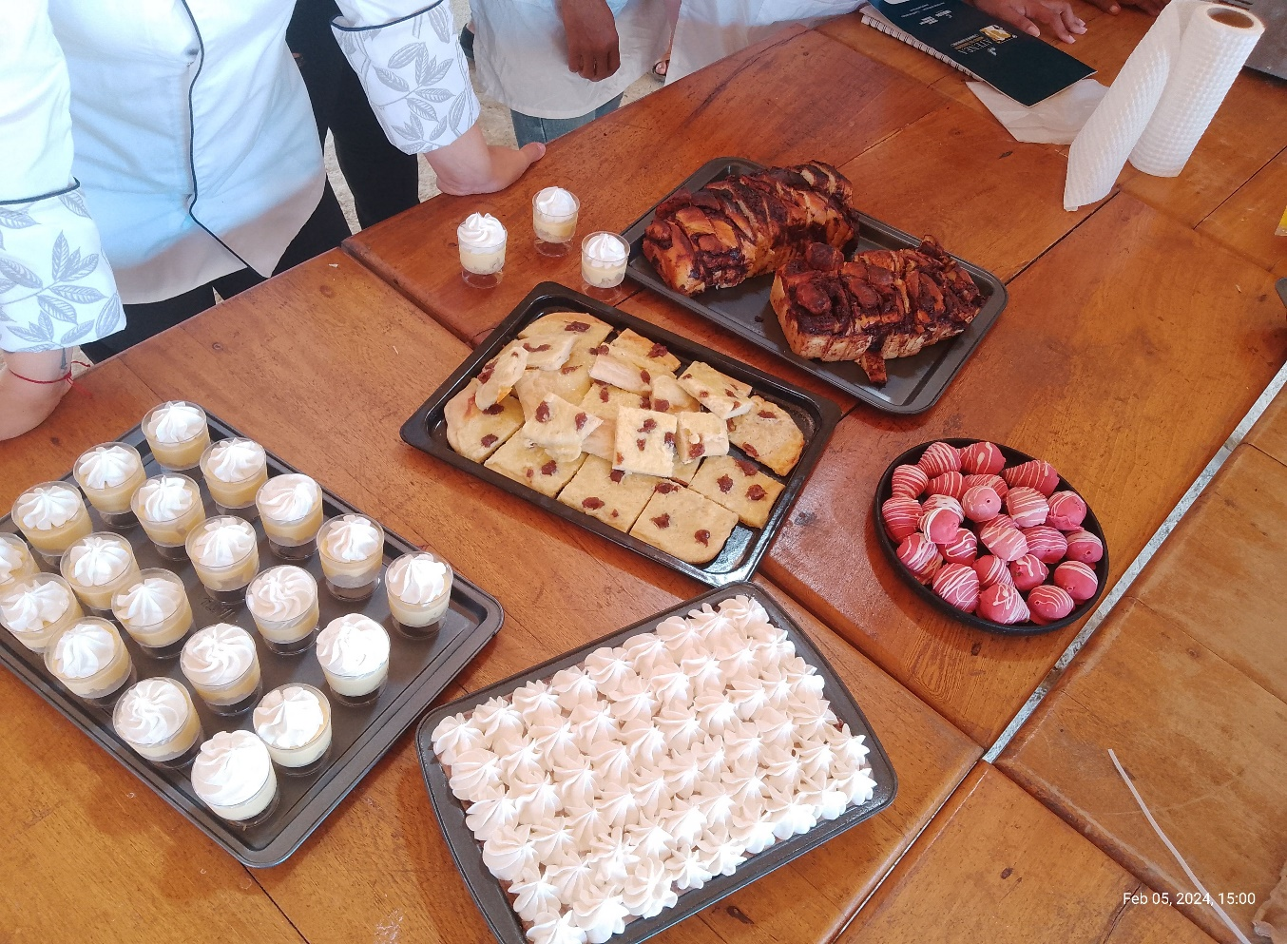
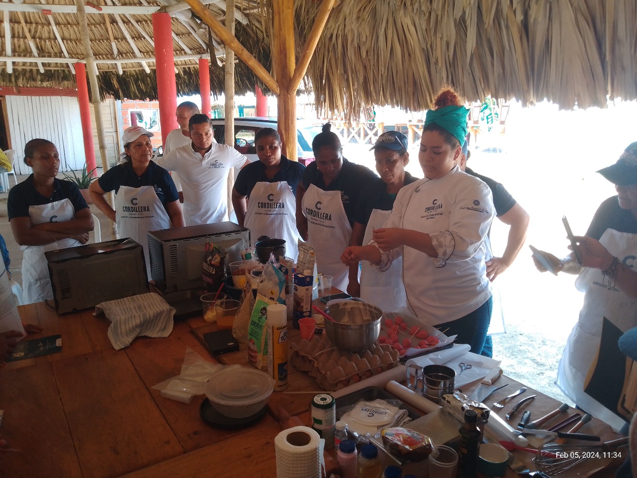

Slide 5
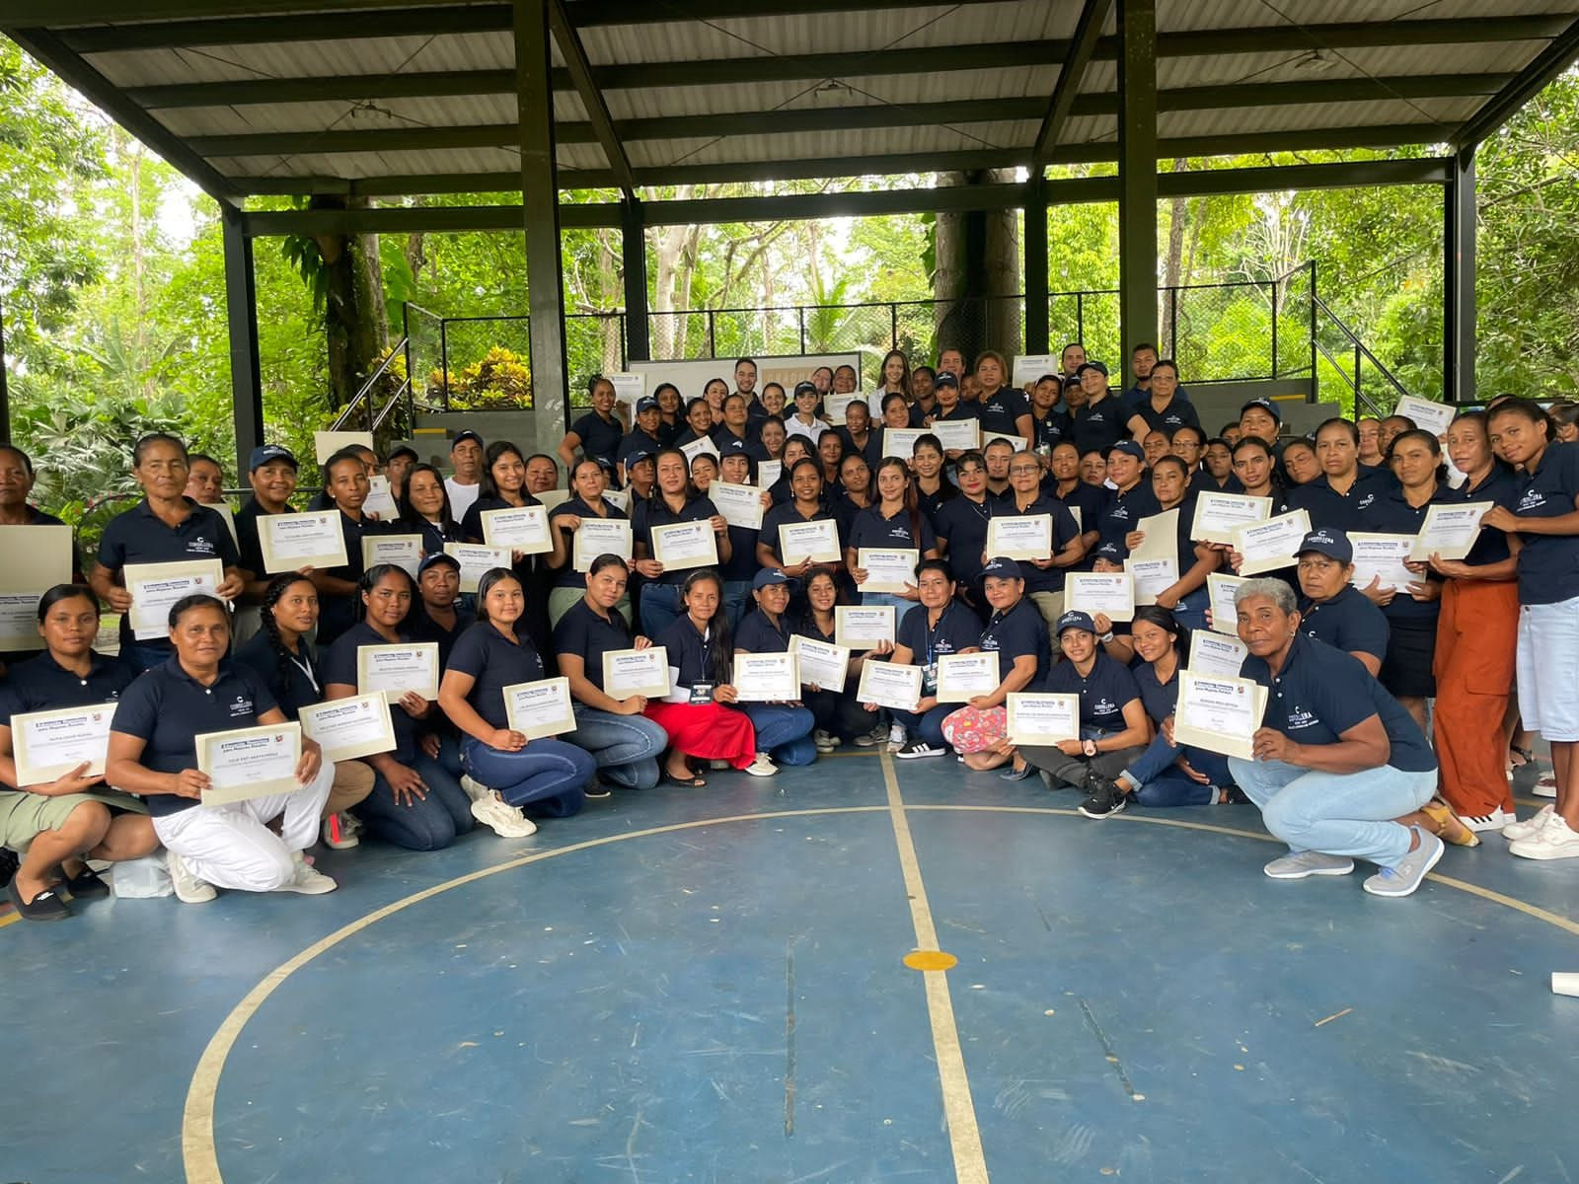
  CORDILLERA/PROGRAMA ATENEA-MODULO EDUCACION FINCIERA.
  El programa atenea participo de clases de educación financiera dictadas por parte de Desjardins, enriqueciendo los conocimientos, potencial y orden en el manejo de los recursos, haciendo crecer en los diversos emprendimientos establecidos, este módulo culmino con la certificación de las aprendices en el municipio de Apartado 18 de abril 2024.

Slide 6
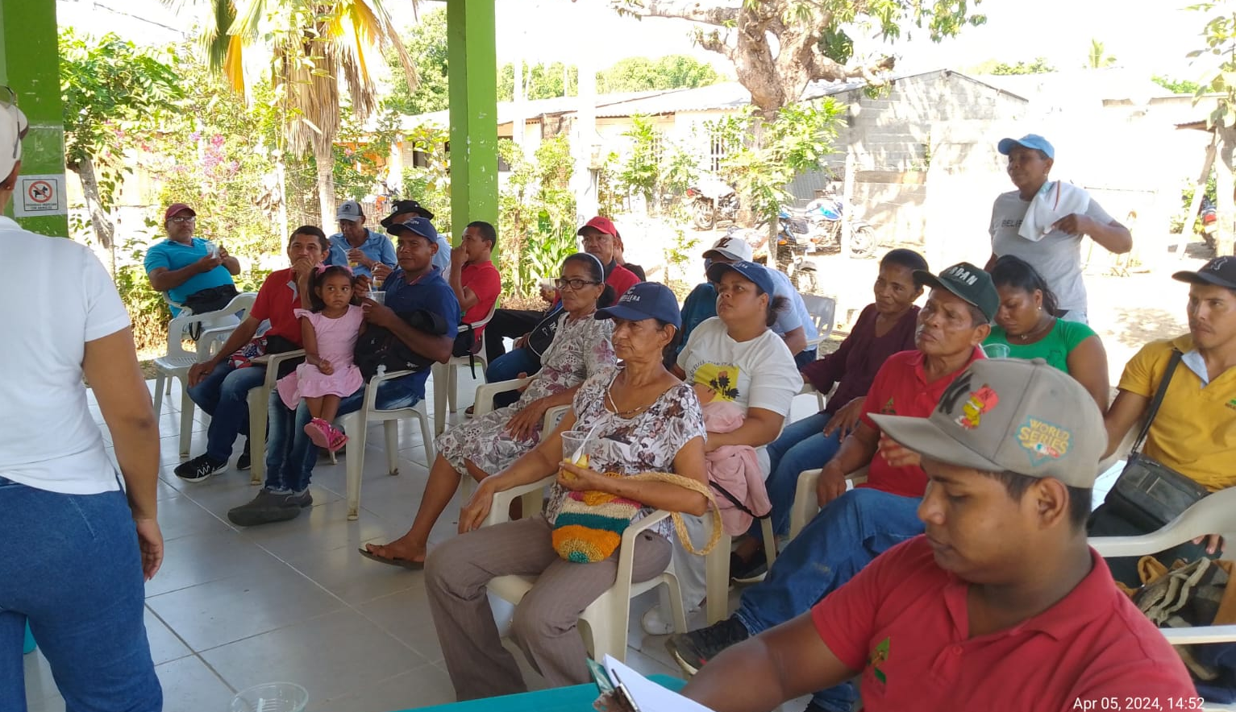
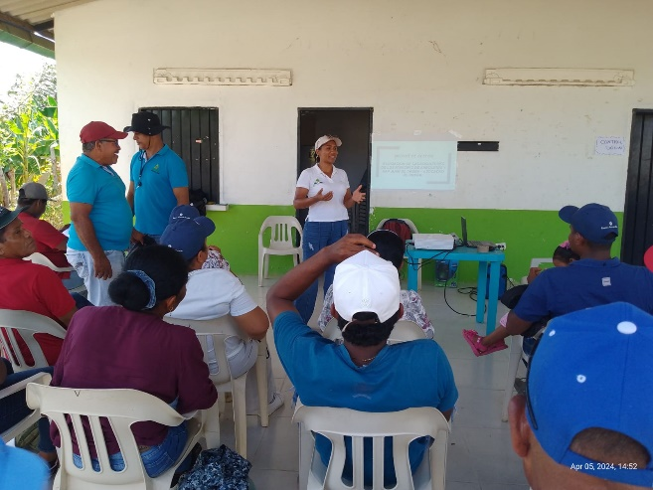
  ASAMBLEA GENERAL ORDINARIA.
  El día 05 de abril de 2024, se llevó acabo la asamblea general ordinaria en el corregimiento la balsilla, en la casa del adulto mayor, donde se presentó informe general de los acontecimientos durante el año, aprobaciones y otros acuerdos.

Slide 7
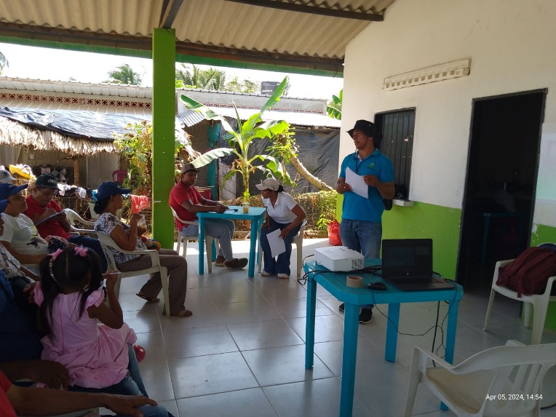
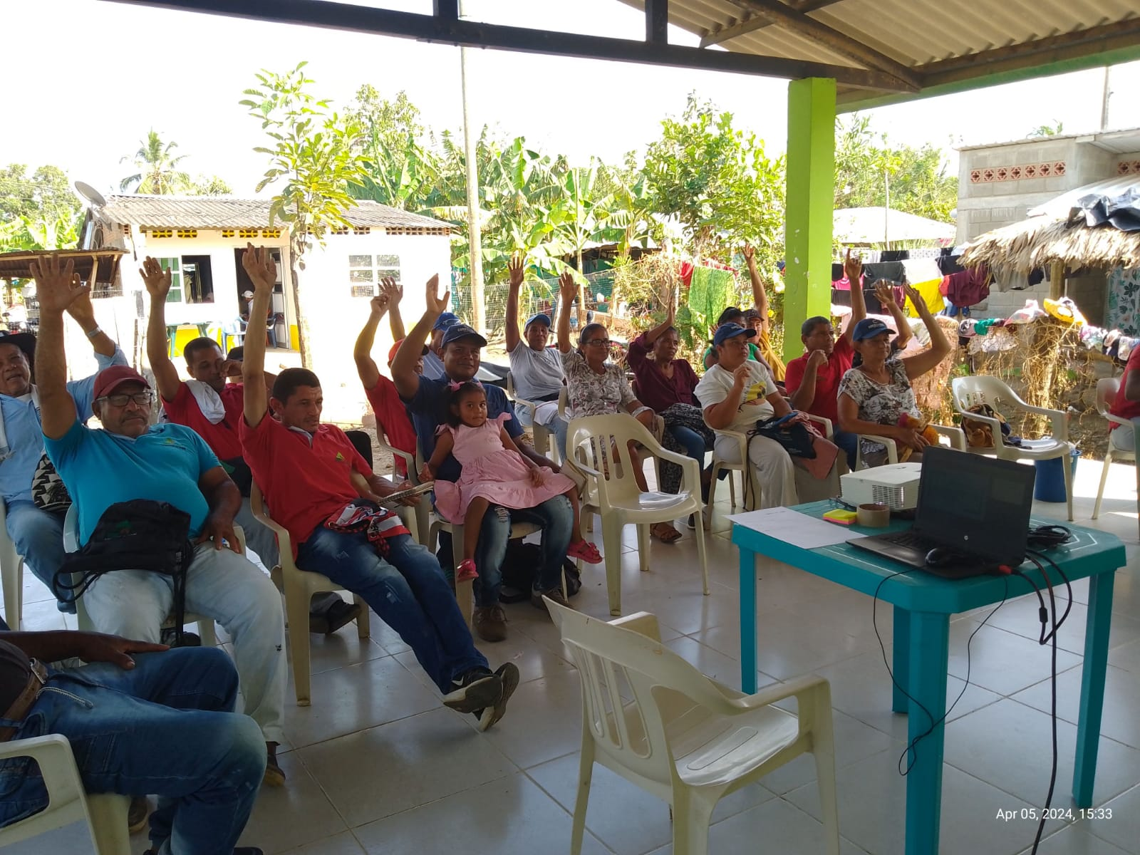

Slide 8
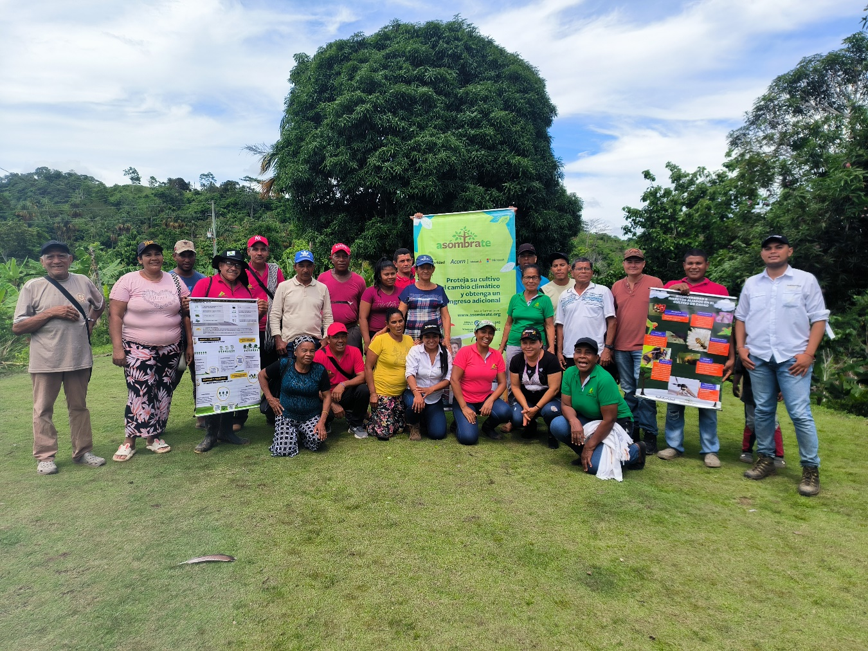
  ASOMBRETE/SOCIALIZACION PROYECTO CARBONO.
  El día 11 de junio de 2024, Se socializo un proyecto por parte de ‘’Asómbrate’’ con el gremio de cacaocultores, donde se realizaría caracterización a productores para ser beneficiados en el proyecto Carbono mostrando su diseño de un sistema agroforestal, protegiendo los cultivos del cambio climático y además de ello obteniendo un ingreso adicional por el mismo.

Slide 9
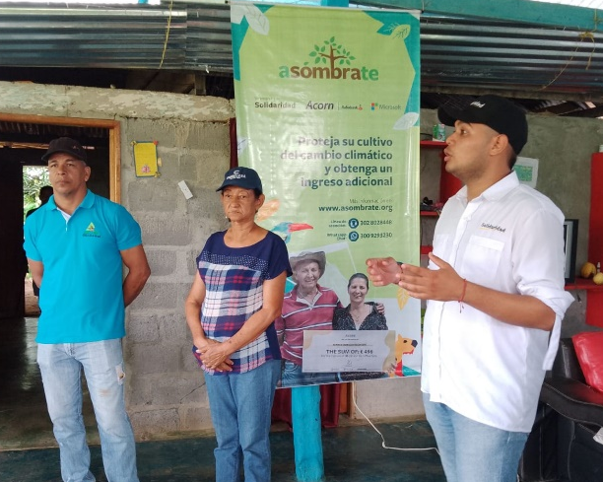
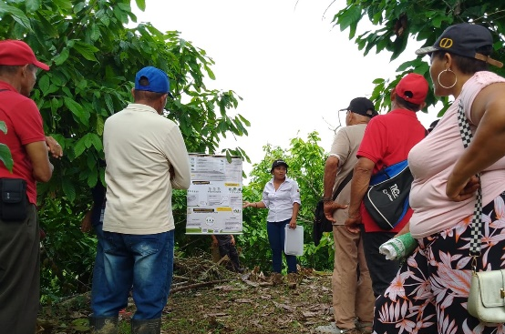
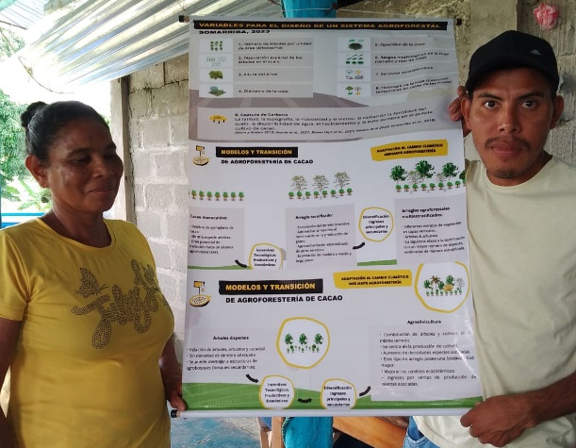
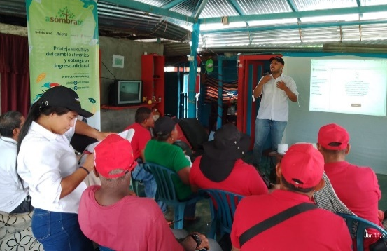

Slide 10
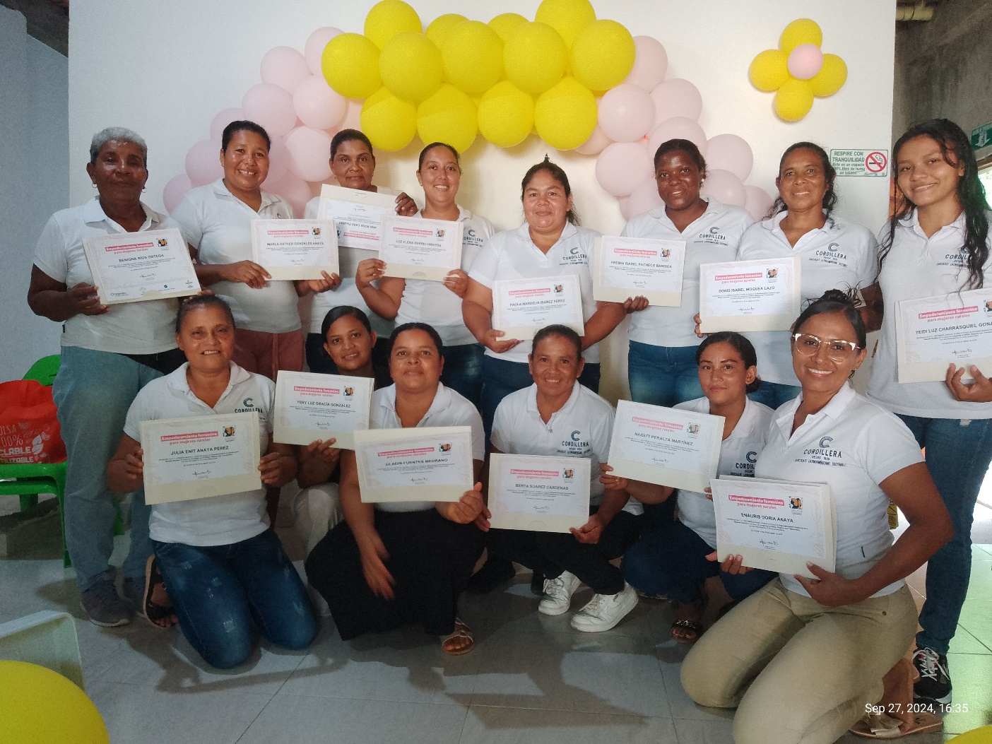
  CORDILLERA/PROGRAMA ATENEA-MODULO EMPODERAMIENTO FEMENINO.
  El programa atenea tuvo nuevamente la oportunidad de recibir clases dictadas por parte de Desjardins, brindando el módulo de empoderamiento femenino, dando cierre del mismo en el municipio de San juan de Urabá y en apoyo de Asocacao de Urabá, con la certificación de las aprendices el día 27 de septiembre 2024.

Slide 11
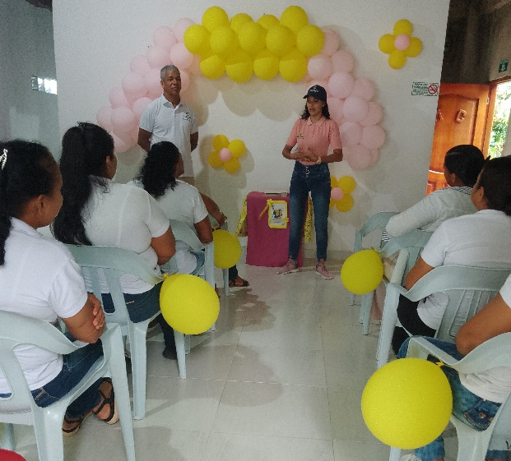
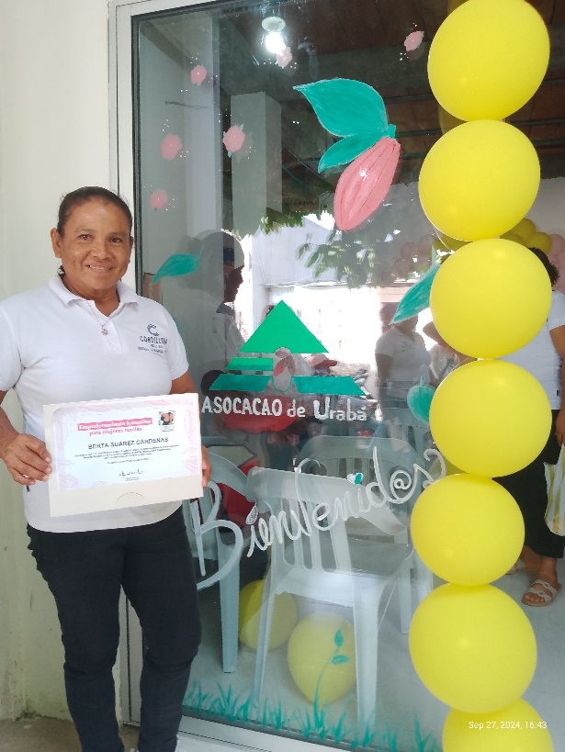

Slide 12
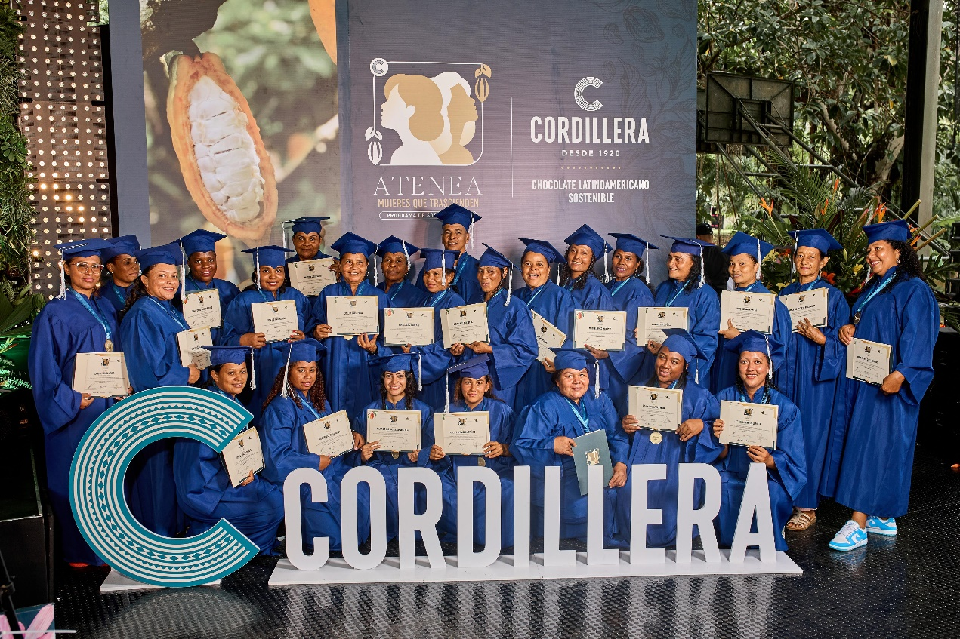
  CORDILLERA/PROGRAMA ATENEA-GRADOS.
  El día 10 de octubre de 2024, culmino el programa ‘’Atenea’’ mujeres que trascienden, dejando una gran unidad productiva, personas que se llevaron un gran mensaje, enseñanzas y sobre todo las ganas de seguir cumpliendo sueños y metas, gracias a todo el apoyo brindado por parte de Cordillera, Compañía nacional de chocolates, Nutresa, Desjardins y el Sena, que con su dedicación, acompañamiento y las herramientas brindadas hicieron de este proyecto un impacto positivo en la vida de estas personas y de sus comunidades

Slide 13
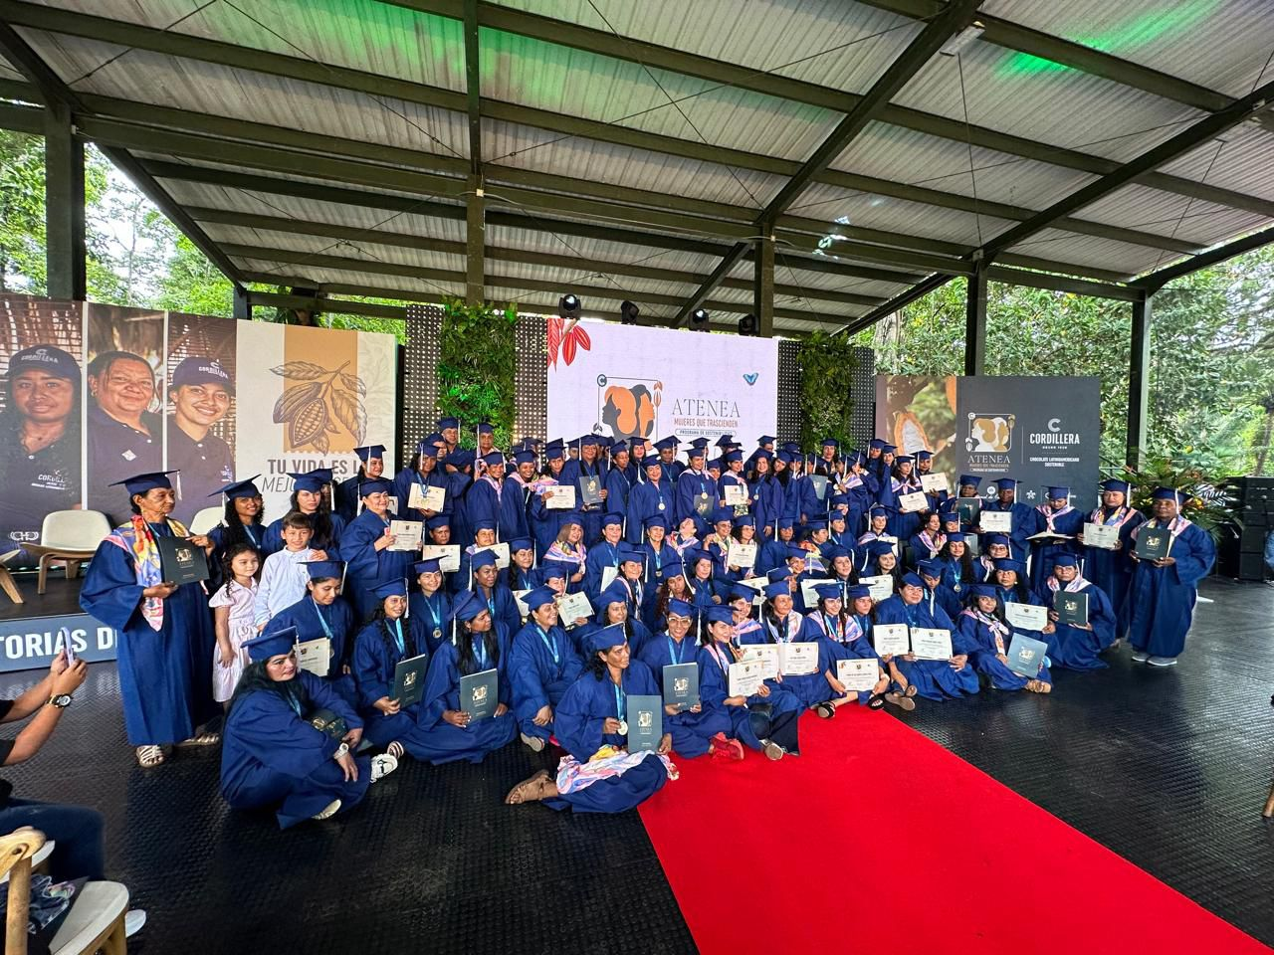


Slide 14
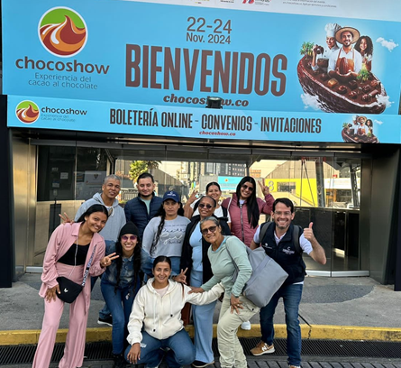
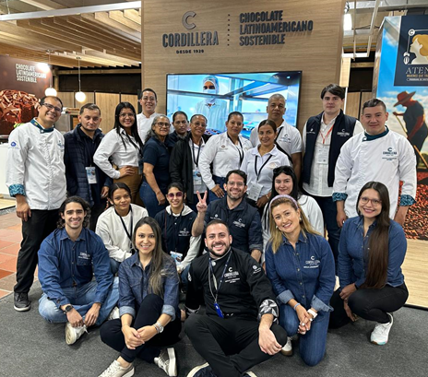
  FERIA CHOCOSHOW
  Desde el día 22 hasta el 24 noviembre de 2024, se participo de la feria chocoshow en Bogotá, para la exposición de los emprendimientos candidatos que haría representación al programa de sostenibilidad, ‘’atenea’’ mujeres que trascienden, junto al acompañamiento de cordillera y el apoyo de la compañía nacional de chocolates.

Slide 15
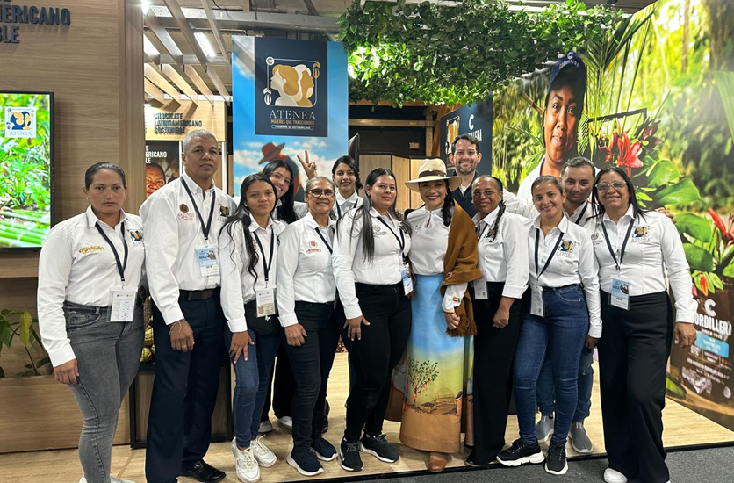

Slide 16
GRACIAS POR SU ATENCIÓN

